Slide 1
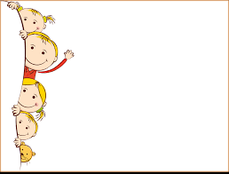
Психологія
мислительних процесів.
Використання методу гри,
як основного у навчанні
молодших школярів.
Підготувала практичний психолог Есхарівської ЗОШ І-ІІІ ступенів Чугуївської районної ради Харківської області Лоскутова О.Л.

Slide 2

Пізнавальні психічні процеси
Відчуття - психічний процес відображення окремих елементарних властивостей дійсності, що безпосередньо впливають на наші органи почуттів.
Сприйняття - процес відображення в свідомості людини цілісних предметів або явищ при їх безпосередній дії на органи чуття.
Увага -це психічний процес, що полягає в спрямованості і зосередженості свідомості на певному об'єкті при одночасному відволіканні від інших.
Пам'ять - це складний психічний процес, який визначається як відкладення, збереження, впізнавання і відтворення індивідом його досвіду.
Мислення- вищий пізнавальний процес узагальненого і опосередкованого відображення дійсності.
Уява - психічний процес створення образу предмета шляхом перетворення реальності.
дитинство (від народження до 1 року) – відчуття
ранній вік (1-3 роки) – мова
дошкільний (3-7 років) - сприйняття і пам'ять
молодший шкільний (7-11 років) - мислення

Slide 3
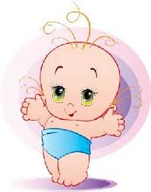
Зона потенційного розвитку
Зона найближчого розвитку
Зона актуального розвитку

Slide 4
Сенсорна інтеграція ( автор теорії д-р Ауерс (A. J. Ayers)
Симптоми порушення
надмірна або недостатня чутливість до тактильним, зоровим, слуховим стимулам, а також руху, наприклад, уникнення торкання деяких фактур (пісок, каша);
уникнення занять з пластиліном, малювання пальцями;
проблеми з маніпулюванням, використанням столових приборів, ножиць;
неправильний захоплення олівця;
надчутливість до звуків, до світла;
труднощі у навчанні письма і читання;
труднощі з вислуховування рекомендацій;
проблеми з навчанням їзди на велосипеді;
уникнення катання на гойдалках, каруселях або надмірне захоплення цими іграми;
утруднення при переписуванні з дошки, пропускання букв, складів;
труднощі в розрізненні правого та лівого боків, особливо, коли у дитини немає часу, щоб задуматися;
низький поріг толерантності до близькості іншої особи;
занадто високий або занадто низький рівень рухової активності, розлади м'язового тонусу;
слабка рухова координація (ці проблеми можуть стосуватися великої або дрібної моторики);
рухова незграбність;
труднощі в концентрації, імпульсивність;
швидка стомлюваність;
відмова від соціальних контактів;
затримка розвитку мови, рухового розвитку, а також труднощі в навчанні;
слабка організація поведінки, відсутність планування.

Slide 5


Програма «6 цеглинок»
Мовленнєві вміння - описувати детально свої дії, надавати чіткі і зрозумілі інструкції, пояснювати свої міркування, розповідати історії, які допомагають спілкуватися з іншими і виражати власні думки.
• Уміння вирішувати проблемні завдання, що включає в себе вміння зосередитись і запам’ятати завдання, вміння ставити цілі і розробляти план дій, уміння творчо мислити і розмірковувати над тим, що і як робити
• Уміння співпрацювати, що виражається у вмінні працювати в парах чи групах, умінні ділитися матеріалами, вмінні вчитися у своїх однолітків, дослухаючись до їхніх ідей та пропозицій, умінні розподіляти ролі та обов’язки.

Slide 6
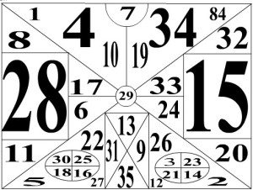
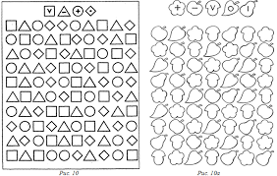
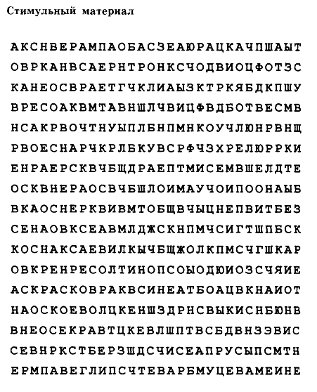
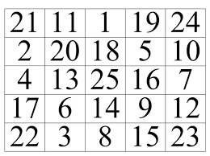
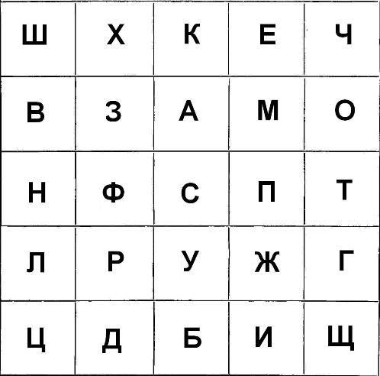
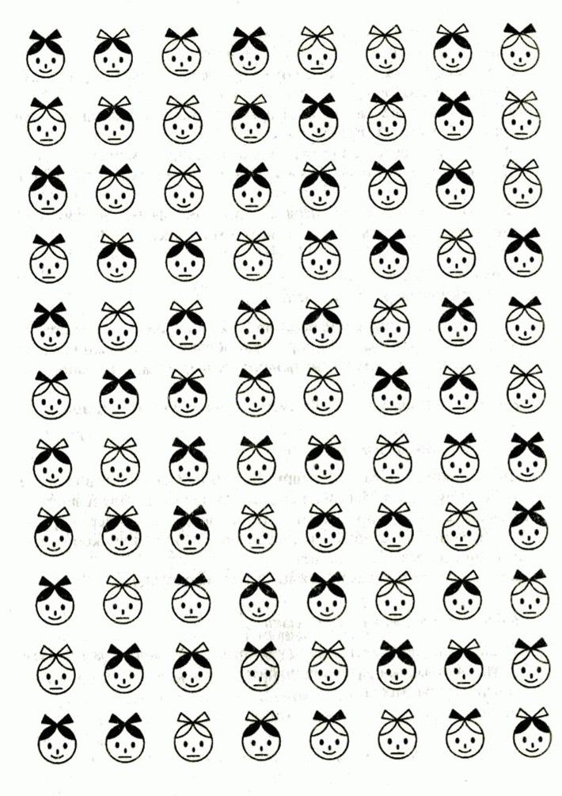
Коректурна проба
Таблиці Шульте

Slide 7
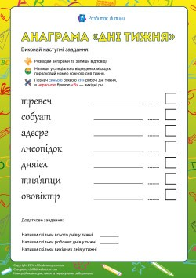
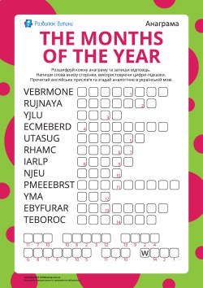
Анаграми
Іск (сік)
щіку ( кущі)
пухсі ( успіх),
хапта( птаха)

Slide 8

Шифрування
(написання фрази без голосних)
Дбрй днь! Рд вс бчт!
Добрий день! Раді вас бачити!

Slide 9
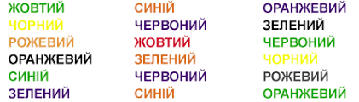
Кольорові слова

Slide 10
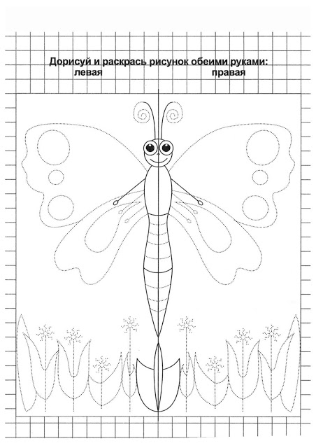
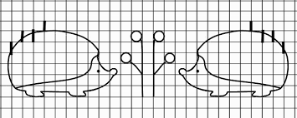
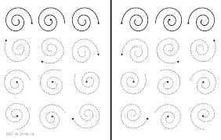
Дзеркальне малювання двома руками

Slide 11
ГРА – різновид навчальної діяльності, значимість якої полягає не в результаті, а в самому процесі.
ГРА – це цілісний стан душі.
ГРА – це єдність думок, почуттів та рухів.
ГРА – це гармонійне життя в ролі, ситуації, світі.

Slide 12
Форми ігрової поведінки (М.Рождественська)
Маніпулятивна гра
Упорядкування
Функціональна гра
Символічна гра
Дитина наділяє об’єкт властивостями, яких той немає
Дитина відноситься до відсутнього об’єкту так, ніби він присутній.

Slide 13
Види ігор
сенсорні ігри
ігри-маніпуляції
сюжетні, рольові
конструкторські
спортивні
ігри-змагання
воєнні ігри,
настільні ігри
мовленнєві ігри
ігри з розвитку дрібної моторики
ігри-драматизації
дидактичні ігри
ділові ігри
творчі ігри
ігри з правилами
комп’ютерні ігри

Slide 14


Добровільність
Висока активність
Контактна залежність учасників гри

Slide 15
Ігрова діяльність
(процесуальна)
Навчальна діяльність
(результативна)
Не результативна
Не продуктивна
Результативна Продуктивна
відмінності
загальне
Ігрова діяльність
Навчальна діяльність
Навчають дитину

Slide 16
Гра – це внутрішньо мотивована самоцінна для людини діяльність.
Людина включається в гру
інтелектуальним, особистісним,
емоційним потенціалом,
усим своїм життєвим досвідом
та творчими ресурсами.

Slide 17
Функції гри:
Розважальна;
Розвиває всі сфери існування дитини (емоційна, вольова, пізнавальна, мовна, рухова, особистісна, комунікативна, соціальна, мотиваційно-потребова);
Виховує соціально прийнятні
норми взаємин між людьми;
Навчає підпорядковувати
свою поведінку вимогам
ситуації і нормам моралі;
Корекційна функція;
Самореалізація в грі;
Функція соціалізації.

